Slide 1


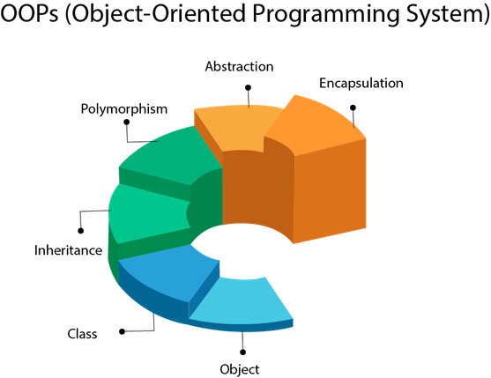

Java'da Dizi Kullanımı
Nesneye Dayalı Programlama Dersi
http://youtube.com/bmdersleri
Hazırlayan ve Sunan: Sena Özkara 1911404013
Tarih : 05/06/2021
Sürüm : v2
Ders Yürütücüsü : Doç. Dr. İsmail KIRBAŞ

Slide 2

İçindekiler
Dizi Nedir ?
Java’da Dizinin Avantajları – Dezavantajları
Tek Boyutlu Diziler
Tek Boyutlu Diziler Uygulama Örneği-1
Tek Boyutlu Diziler Uygulama Örneği-2
Tek Boyutlu Diziler Uygulama Örneği-3
( (For - each loop) )
Tek Boyutlu Diziler Uygulama Örneği – 4 ( IntStream.range() )
Diziyi Java'da Bir Yönteme(Metoda) Geçirme
Diziyi Java'da Bir Yönteme(Metoda) Geçirme Uygulama Örneği -1
a) Geri Döndürülecek Değer Dizi Değilse a) Geri Döndürülecek Değer Dizi Değilse Uygulama Örneği -1
b. Geri Döndürülecek Değer Dizi ise
b. Geri Döndürülecek Değer Dizi ise Uygulama Örneği -1
http://youtube.com/bmdersleri

Slide 3
İçindekiler
Dizilerde Takas ve Referans Mantığı ve Örnekleri
Çok Boyutlu Diziler
Çok Boyutlu Dizi Uygulama Örneği-1
Pürüzlü Dizi (Jagged Array)
Pürüzlü Dizi Uygulama Örneği-1
Dizi Kopyalama
Dizi Kopyalama Uygulama Örneği-1
Dizi Klonlama
Dizi Klonlama Uygulama Örneği-1
Java'da 2 Matris Eklenmesi ve Toplanması Uygulama Örneği-1
http://youtube.com/bmdersleri

Slide 4
İçindekiler
Çok Boyutlu Dizilerde İki Dizinin Karşılaştırılması
Çok Boyutlu Dizilerde İki Dizinin Karşılaştırılması Uygulama Örneği-1
Dizilerde binarySearch Yöntemi ile Arama Yapmak
Dizilerde binarySearch Yöntemi ile Arama Yapmak Uygulama Örneği -1
Dizilerde binarySearch Yöntemi ile Arama Yapmak Uygulama Örneği-2
Dizinin Öğelerini Ters Sırada Yazdırmak
Dizinin Öğelerini Ters Sırada Yazdırmak Uygulama Örneği-1
Arrays.toString() ve Arrays.deepToString() karşılaştırması
Arrays.toString() ve Arrays.deepToString() karşılaştırması Uygulama Örneği-1
Arrays.asList() Metodu Uygulama Örneği-1
http://youtube.com/bmdersleri

Slide 5
İçindekiler
Arrays.deepHashCode(Object[])Metodu Uygulama Örneği-1
Arrays.fill () Metodu Uygulama Örneği-1
Arrays.fill () Metodu Uygulama Örneği-2
Arrays.mismatch(array1, array2); Metodu Uygulama Örneği -1
Arrays.sort() Metodu
Arrays.sort() Metodu Uygulama Örneği -1
static <T> void sort(T[] a, Comparator< super T> c); Metodu Uygulama Örneği -1
Sonuç
Kaynakça
http://youtube.com/bmdersleri

Slide 6
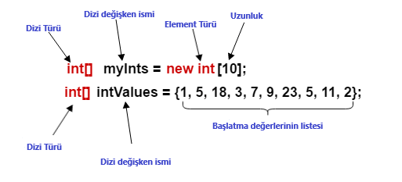
Dizi Nedir ?
Normalde bir dizi, bitişik bellek konumuna sahip benzer türde elemanların bir koleksiyonudur.
Java dizisi , benzer veri türündeki öğeleri içeren bir nesnedir. Ek olarak, bir dizinin öğeleri bitişik bir bellek konumunda depolanır. Benzer öğeleri sakladığımız bir veri yapısıdır. Bir Java dizisinde yalnızca sabit bir öğe kümesini saklayabiliriz.
C / C ++ 'dan farklı olarak, uzunluk üyesini kullanarak dizinin uzunluğunu alabiliriz. C / C ++ 'da sizeof operatörünü kullanmamız gerekir.
Java'da dizi, dinamik olarak oluşturulmuş bir sınıfın nesnesidir. Java dizisi, Object sınıfını miras alır ve Serializable ve Cloneable arabirimleri uygular. İlkel değerleri veya nesneleri Java'da bir dizide saklayabiliriz. C / C ++ gibi, Java'da da tek boyutlu veya çok boyutlu diziler oluşturabiliriz.
Ayrıca Java, C / C ++ 'da bulunmayan anonim dizilerin özelliğini sağlar.

Slide 7
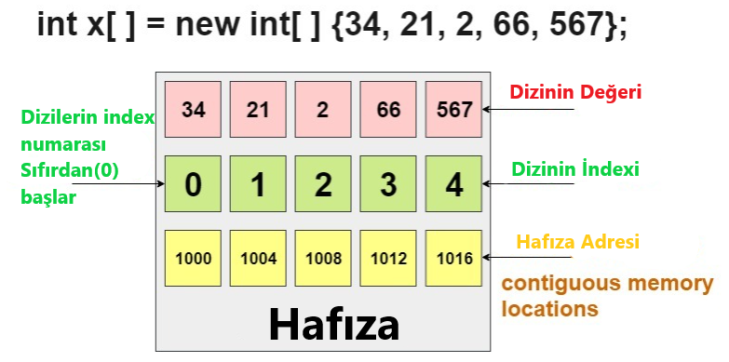
Java’da Dizinin Avantajları
Java’da Dizinin Dezavantajları
Kod Optimizasyonu: Kodu optimize eder, verileri verimli bir şekilde alabilir veya sıralayabiliriz.
Rastgele erişim: Bir indeks konumunda bulunan herhangi bir veriyi alabiliriz.
Boyut Sınırı: Dizideki öğeleri yalnızca sabit boyutta saklayabiliriz. Çalışma zamanında boyutunu büyütmez. Bu sorunu çözmek için, Java'da otomatik olarak büyüyen koleksiyon çerçevesi kullanılır.

Slide 8
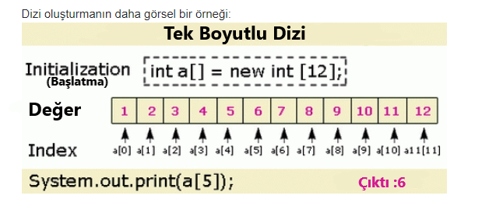
Tek Boyutlu Diziler

Slide 9
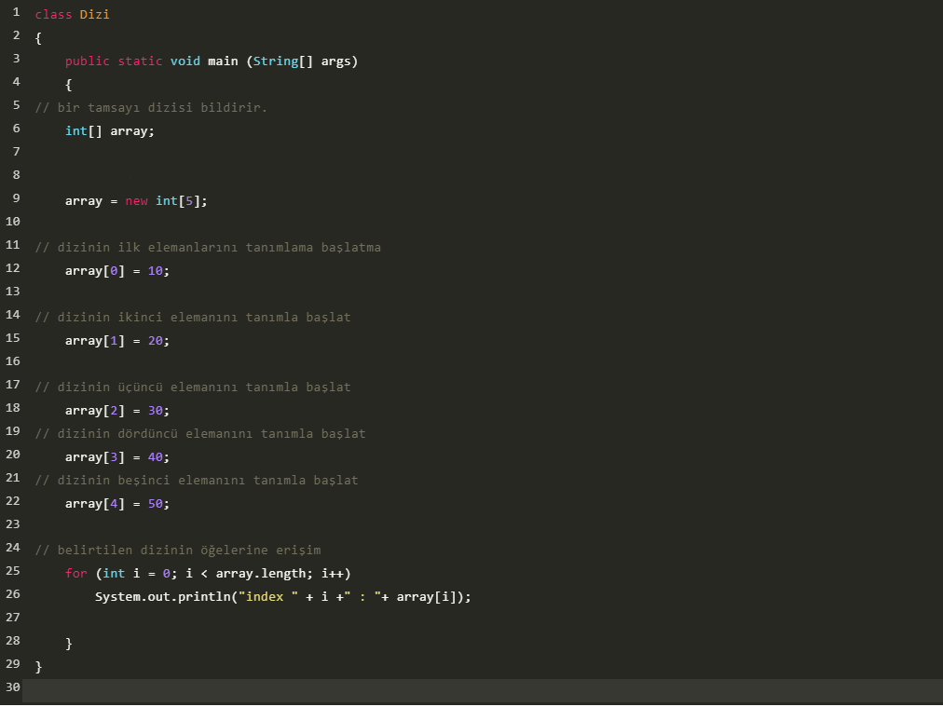
Tek Boyutlu Diziler Uygulama Örneği-1

Slide 10
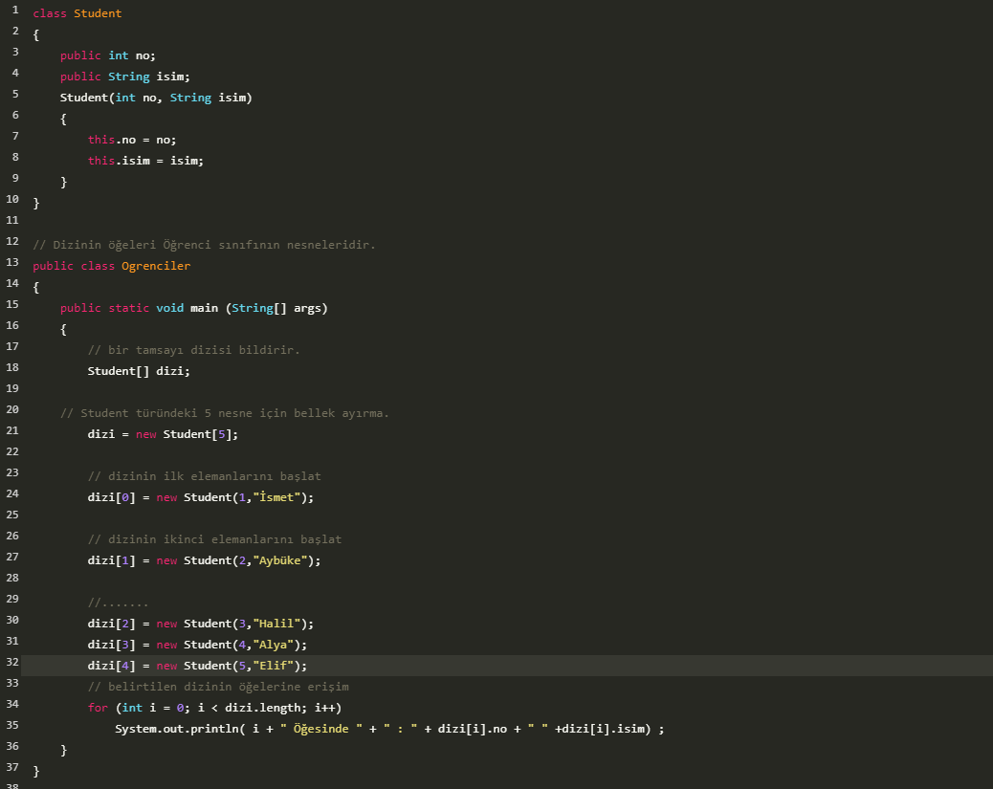
Tek Boyutlu Diziler Uygulama Örneği - 2

Slide 11
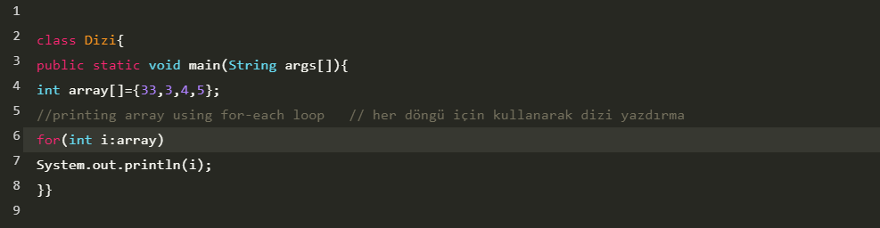
Tek Boyutlu Diziler Uygulama Örneği – 3 (For - each loop)

Slide 12
Tek Boyutlu Diziler Uygulama Örneği – 4 ( IntStream.range() )
Bir tamsayı dizisi bildiriyor ve başlatıyorsanız, IntStream Java arabirimini kullanmayı tercih edebilirsiniz:
Yukarıdaki kod, 1'den 10'a kadar sayıları içeren on tam sayılık bir dizi oluşturur:
IntStream arabirimi, dizimizin başlangıcını ve sonunu parametre olarak alan bir range () yöntemine sahiptir. İlk parametrenin dahil edilmediğini unutmayın.
Daha sonra, onu bir diziye dönüştürmek için toArray() yöntemini kullanırız.
Not: IntStream, aralıklar oluşturmak için kullanılabilecek birkaç sınıftan yalnızca biridir. Bunun yerine bu örneklerden herhangi birinde bir DoubleStream veya LongStream de kullanabilirsiniz.

Slide 13
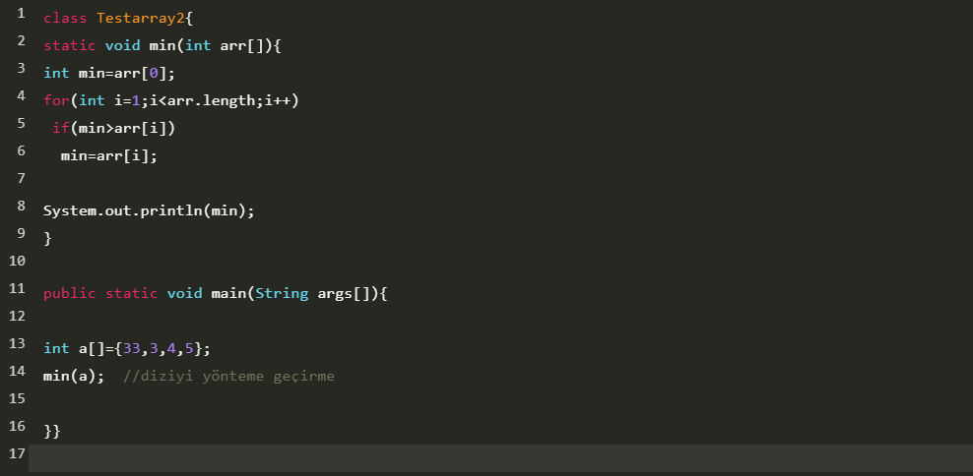
Diziyi Java'da Bir Yönteme(Metoda) Geçirme

Slide 14
Diziyi Java'da Bir Yönteme(Metoda) Geçirme a) Geri Döndürülecek Değer Dizi Değilse
Geri Döndürülecek Değer Dizi Değil ise;
Eğer main içinden gönderilmiş bir diziyi metodumuz içinde kullanıp geriye döndürürken yalnızca bir değişken ile aktarmamız gerekiyorsa bu yöntemi tercih ederiz. Örnek ile daha iyi pekişecektir;
Kullanıcının ders notlarını bir dizi içinde sakladığını varsayalım. Bu ders notlarının ortalamasını hesaplayan bir metot yazmamız gerekiyor. Dolayısıyla metodun geri döndüreceği değer yalnızca bir sayıdan ibaret olacaktır. Yani diziyi tekrar geriye döndürmesine gerek yok!

Slide 15
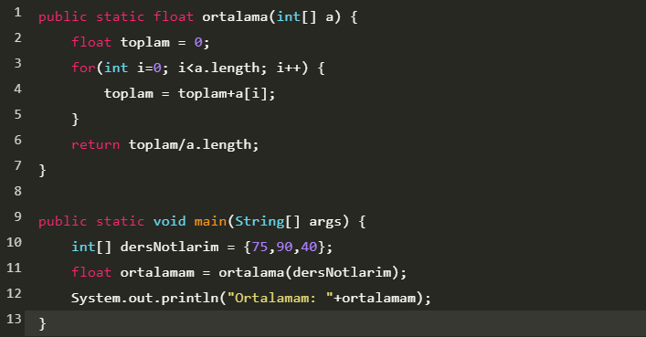
a) Geri Döndürülecek Değer Dizi Değilse Uygulama Örneği -1

Slide 16
Diziyi Java'da Bir Yönteme(Metoda) Geçirme b. Geri Döndürülecek Değer Dizi ise
Eğer main içinden gönderilmiş bir dizi veya değişkene bağlı olarak geriye döndürmek istediğimiz değer bir diziyi temsil ediyor ise bu yöntemi tercih ederiz.
Kullanıcı metoda bir sayı göndersin. Gönderilen sayıdan başlayarak her basamakta +2 arttırılsın ve 100'e kadar bir değer oluşturulup diziye kaydedilsin. Kaydedilen dizi main fonksiyonuna geri gönderilsin. Böyle bir uygulamayı yazarken geriye döndürelen değerin yine bir dizi olduğunu görüyoruz.

Slide 17
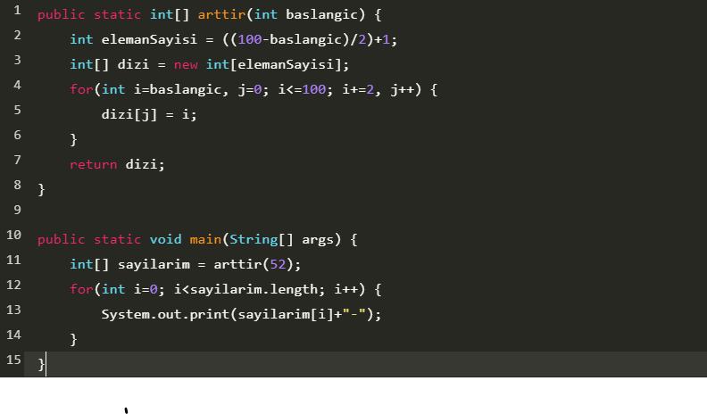
b. Geri Döndürülecek Değer Dizi ise Uygulama Örneği -1

Slide 18
b. Geri Döndürülecek Değer Dizi ise Uygulama Örneği -1(devam)
Kod yapımızda dikkat etmemiz gereken ana nokta arttir metodunun oluşturulduğu alandır:
--> public static int [ ] arttir
Bu alan dışında kod içerisinde kullanılan ve daha önce görmediğimiz for döngüsünde iki değişkenin kullanımına da tanıklık ediyoruz. Birden fazla değişkeni aynı for döngüsü girdisinde kullanabiliriz.
Ayrıca elemanSayisi hesaplanırken gelen başlangıç değerinden 100'e kadar gidileceği için ve 2 şer artacağı için böyle bir uygulama tercih edilir. +1 ise elemanSayısı'nın çift ve teke bağlı olarak değişiklik göstermesidir.

Slide 19
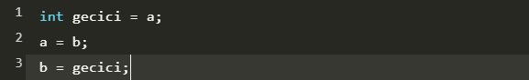
Dizilerde Takas ve Referans Mantığı ve Örnekleri
Takas olarak adlandırdığımız ve daha çok swap olarak bilinen işlemi aslında sürekli olarak yapıyoruz;
şeklinde kullanıyoruz ve böylece a'nın değeri b'ye, b'nin değeri a'ya geçiyor.

Slide 20
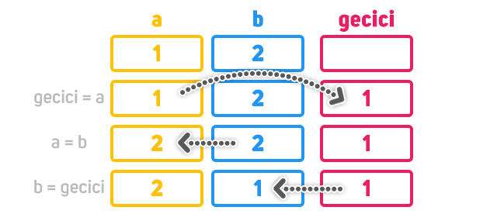
DizilerdeTakas ve Referans Mantığı ve Örnekleri (devam)
Örneğin: a:1 b:2 ise sonuçta a:2 b:1 oluyor.

Slide 21
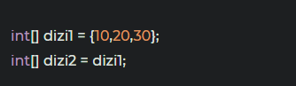
DizilerdeTakas ve Referans Mantığı ve Örnekleri (devam)
Fakat bu işi referans mantığına dökersek işler biraz değişiyor. Örneği dizi üzerinden verme sebebimiz diziler saklandıkları konum itibari ile çağırılırken hafızada tutuldukları adresler ile çağırılırlar. Dolayısıyla şöyle iki adet dizi oluşturduğumuz varsayalım;
Oluşturduğumuz bu dizilerden herhangi birinde yapacağımız değişiklik her iki dizi öğesini de etkileyecektir. Çünkü ikinci satırda yaptığımız işlem ile aslında dizi1'in başlangıç adresini dizi2'ye atıyoruz. İçeriğini değiştirdiğimiz zaman ise o adresteki değer değişiyor ve sonuçta o adresi çağıran her yerde değişmiş oluyor.

Slide 22
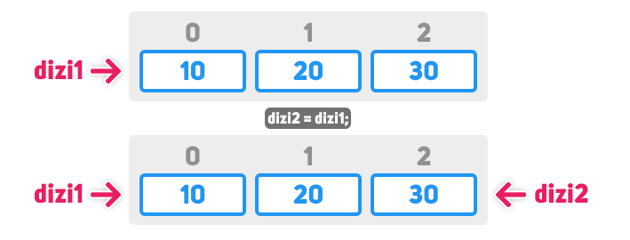
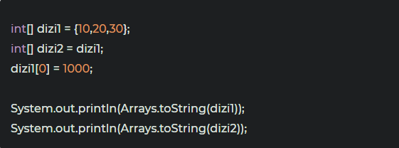
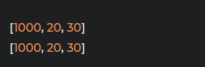
DizilerdeTakas ve Referans Mantığı ve Örnekleri (devam)
Çıktı:

Slide 23
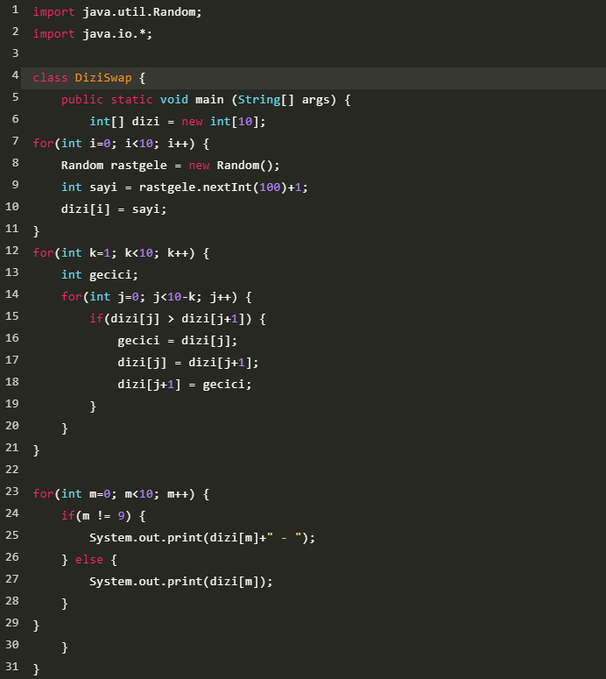
Dizilerde Takas ve Referans Mantığı Örnek Uygulama-1

Slide 24
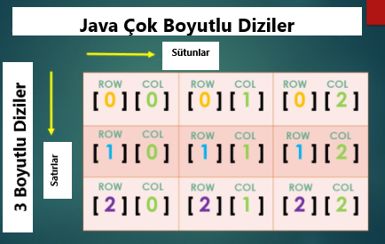
Çok Boyutlu Diziler

Slide 25
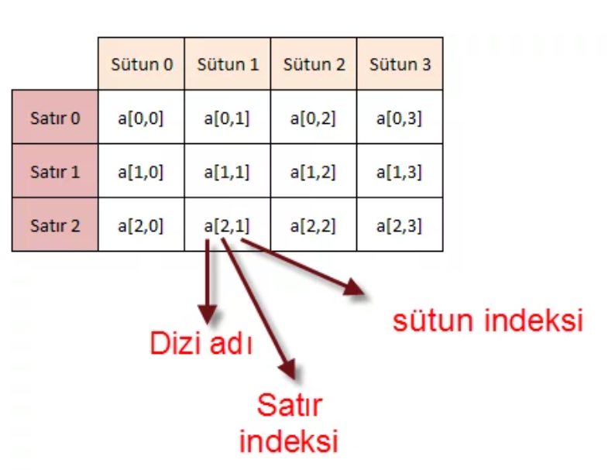
Çok Boyutlu Diziler(devam)
dataType[][] arrayRefVar;
dataType [][]arrayRefVar;
dataType arrayRefVar[][];
dataType []arrayRefVar[];
Örnek :
int[][] arr=new int[3][3];

Slide 26
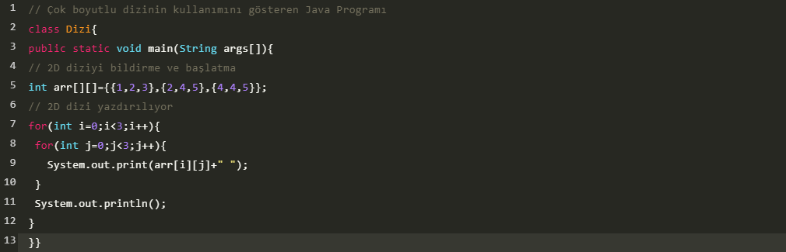
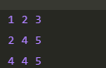
Çok Boyutlu Dizi Uygulama Örneği-1
Çıktı:

Slide 27
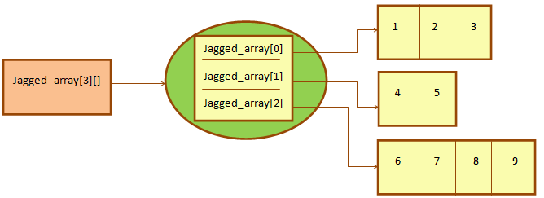
Pürüzlü Dizi (Jagged Array)
Bir 3D dizide çift sayıda sütun oluşturuyorsak, bu pürüzlü dizi olarak bilinir. Başka bir deyişle, farklı sayıda sütuna sahip bir dizi dizisidir.

Slide 28
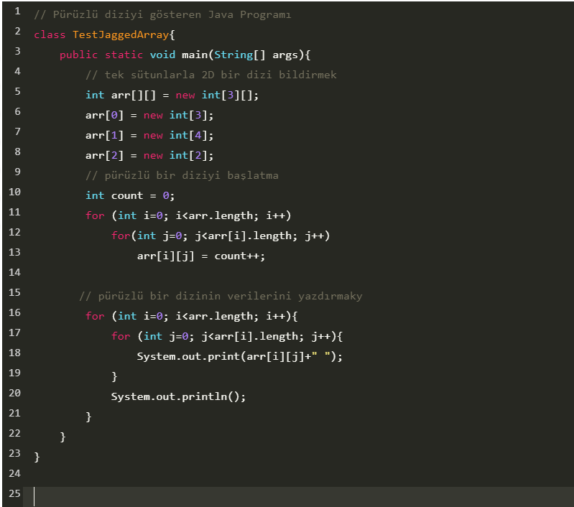
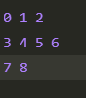
Pürüzlü Dizi Uygulama Örneği-1
Çıktı:

Slide 29
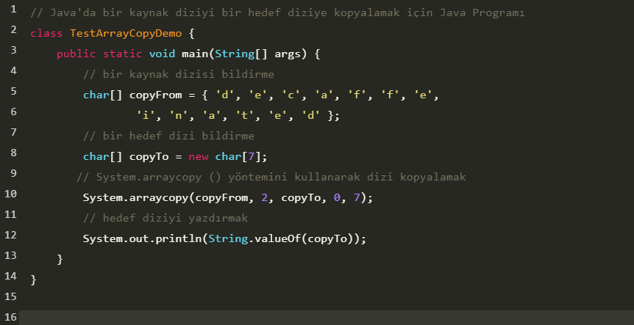
Dizi Kopyalama
Çıktı:
caffein
System.arraycopy(src, srcPos, dest, destPos, length);

Slide 30
Dizi Kopyalama (devam)
System.arraycopy(src, srcPos, dest, destPos, length);
System.arraycopy(src, srcPos, dest, destPos, length);
Metodun ilk parametresi olan src; kaynak dizidir. Yani kopyalanacak dizi ilk parametre olarak verilir. Veri tipi Object’dir. Çünkü her veri türünden dizi atanabilir.
İkinci parametre olan srcPos; kaynak dizinin hangi index’ten itibaren kopyalanacağıdır. Kaçıncı index’ten itibaren kopyalamasını istiyorsanız tamsayı olarak belirtmelisiniz.
Üçüncü parametre olan destPos; hedef dizidir. Yani kopyayı alacak dizi değişkenidir.
Dördüncü parametre olan destPos; hedef diziye hangi index’ten itibaren
kopyalanacağıdır. Eğer diziye ekleme yapıyor olsaydık, o halde pozisyon değerini ekleme olacak şekilde ayarlamalıydık.
Son parametre olan length; kaç eleman kopyalanacağıdır. Yani dilerseniz
sadece 2 eleman kopyalamasını isteyebilirsiniz.

Slide 31
Dizi Klonlama
Java dizisi Klonlanabilir arayüzü uyguladığından, Java dizisinin klonunu oluşturabiliriz. Tek boyutlu bir dizinin klonunu oluşturursak, Java dizisinin derin kopyasını oluşturur. Bu, gerçek değeri kopyalayacağı anlamına gelir. Ancak, çok boyutlu bir dizinin klonunu oluşturursak, Java dizisinin sığ kopyasını oluşturur, bu da referansları kopyaladığı anlamına gelir.

Slide 32
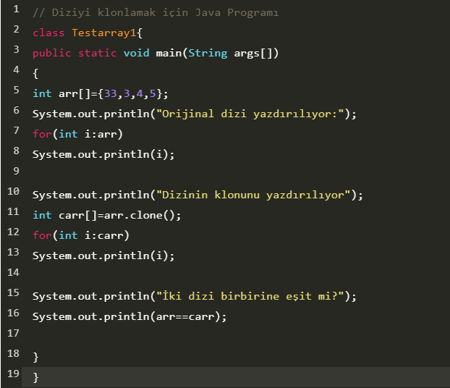
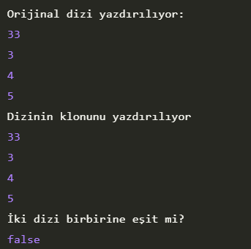
Java'da Dizi Klonlama Uygulama Örneği-1
Çıktı:

Slide 33
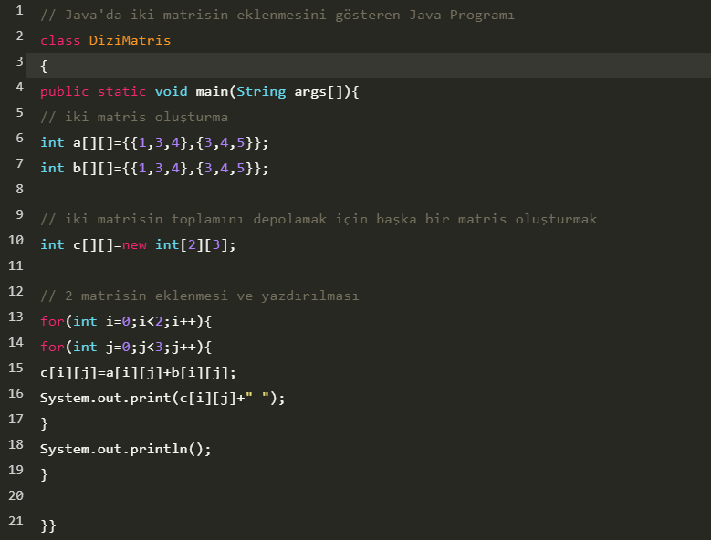
Java'da 2 Matris Eklenmesi ve Toplanması Uygulama Örneği-1
Çıktı:
2 6 8
6 8 10

Slide 34
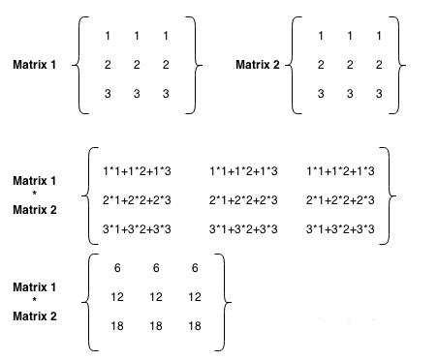
Java'da 2 Matris Eklenmesi ve Toplanması Uygulama Örneği-1 (devam)

Slide 35
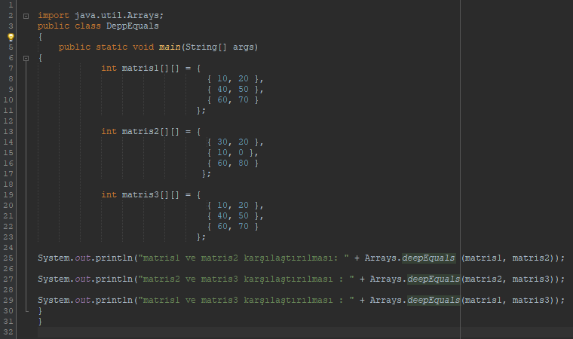
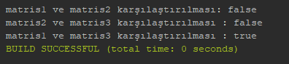
Çok Boyutlu Dizilerde İki Dizinin Karşılaştırılması
Java'da Java.util.Arrays.deepEquals ()
Arrays.deepEquals (), boyuttan bağımsız olarak tüm dizilerde çalışır.

Slide 36
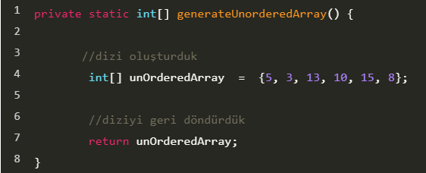
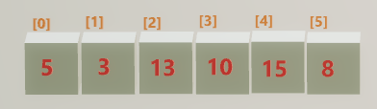
Dizilerde binarySearch Yöntemi ile Arama Yapmak Uygulama Örneği -1
Unordered(Sıralı olmayan) Dizi

Slide 37
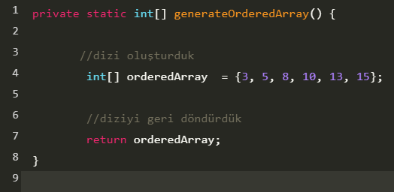
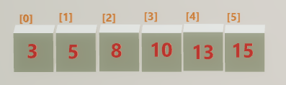
Dizilerde binarySearch Yöntemi ile Arama Yapmak Uygulama Örneği -1(devam)
Ordered (Sıralı) Dizi

Slide 38
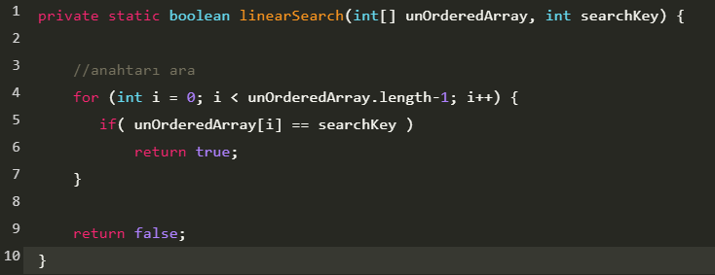
Dizilerde binarySearch Yöntemi ile Arama Yapmak Uygulama Örneği -1 (devam)

Slide 39
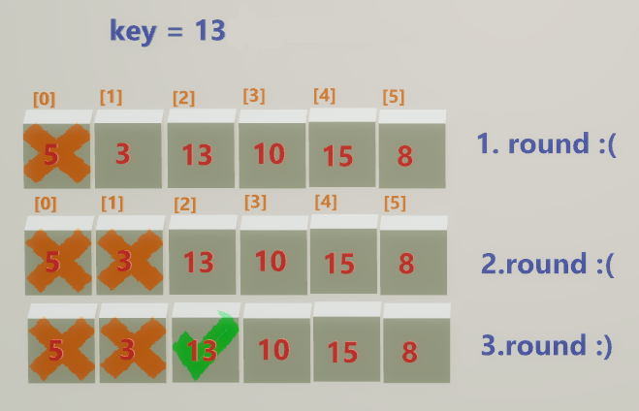
Dizilerde binarySearch Yöntemi ile Arama Yapmak Uygulama Örneği -1 (devam)

Slide 40
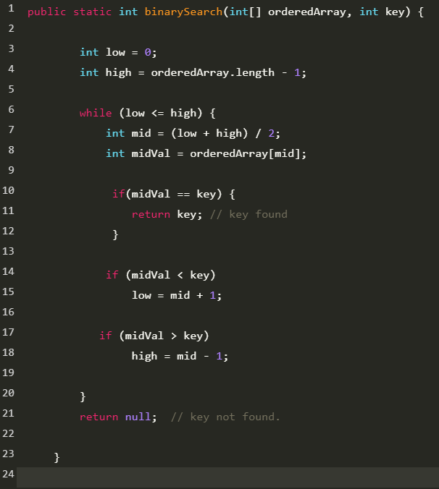
Dizilerde binarySearch Yöntemi ile Arama Yapmak Uygulama Örneği -1 (devam)

Slide 41
Dizilerde binarySearch Yöntemi ile Arama Yapmak
public static int binarySearch(dizi_ismi[ ], başlangıç indexi)(dahil) , bitiş indexi(hariç), aranan değer);

Slide 42
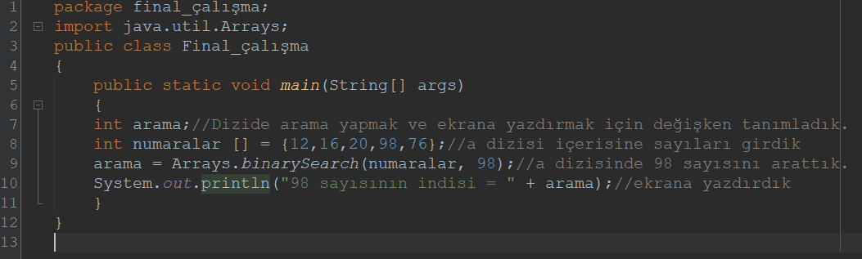
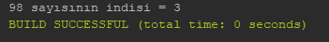
Dizilerde binarySearch Yöntemi ile Arama Yapmak Uygulama Örneği-2
Java’da diziler içerisindeki elemanları aratmak istediğimizde Arrays.binarySearch() yöntemini kullanırız. Arrays.binarySearch() kullanabilmemiz için dizimiz SIRALI olmalıdır !!!!

Slide 43
Dizinin Öğelerini Ters Sırada Yazdırmak
12 | 13 | 14 | 15 | 16 | 17
17 | 16 | 15 | 14 | 13 | 12

Slide 44
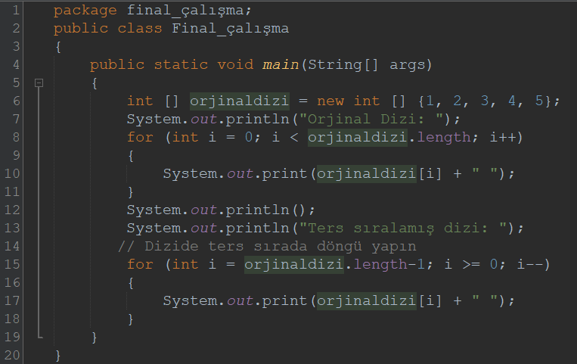
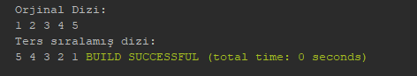
Dizinin Öğelerini Ters Sırada Yazdırmak Uygulama Örneği-1

Slide 45
Arrays.toString() ve Arrays.deepToString() karşılaştırması
Arrays.toString() | Arrays.deepToString()
Object'in String gösterimini elde etmek için Java'da Arrays.toString() kullanıyoruz. | Belirli bir dizinin Derin İçeriğinin Dize Temsilini almak için Arrays.deepToString() yöntemini kullanırız.

Slide 46
Arrays.toString() ve Arrays.deepToString() karşılaştırması
Arrays.toString() | Arrays.deepToString()
Object'in String gösterimini elde etmek için Java'da Arrays.toString() kullanıyoruz. | Belirli bir dizinin Derin İçeriğinin Dize Temsilini almak için Arrays.deepToString() yöntemini kullanırız.
Tek boyutlu Dizinin String() temsilini döndürmek için Arrays.toString()'i yaygın olarak kullanırız. | Hem tek boyutlu hem de çok boyutlu Dizilerin String temsilini döndürmek için Arrays.deepToString() yöntemini kullanabiliriz.

Slide 47
Arrays.toString() ve Arrays.deepToString() karşılaştırması
Arrays.toString() | Arrays.deepToString()
Object'in String gösterimini elde etmek için Java'da Arrays.toString() kullanıyoruz. | Belirli bir dizinin Derin İçeriğinin Dize Temsilini almak için Arrays.deepToString() yöntemini kullanırız.
Tek boyutlu Dizinin String() temsilini döndürmek için Arrays.toString()'i yaygın olarak kullanırız. | Hem tek boyutlu hem de çok boyutlu Dizilerin String temsilini döndürmek için Arrays.deepToString() yöntemini kullanabiliriz.
Dizi, öğe olarak başka diziler içeriyorsa, dize gösterimi içeriklerini içermez vb. | Dizi, öğe olarak başka diziler içeriyorsa, dize gösterimi onların içeriklerini içerir, vb.

Slide 48
Arrays.toString() ve Arrays.deepToString() karşılaştırması
Arrays.toString() | Arrays.deepToString()
Object'in String gösterimini elde etmek için Java'da Arrays.toString() kullanıyoruz. | Belirli bir dizinin Derin İçeriğinin Dize Temsilini almak için Arrays.deepToString() yöntemini kullanırız.
Tek boyutlu Dizinin String() temsilini döndürmek için Arrays.toString()'i yaygın olarak kullanırız. | Hem tek boyutlu hem de çok boyutlu Dizilerin String temsilini döndürmek için Arrays.deepToString() yöntemini kullanabiliriz.
Dizi, öğe olarak başka diziler içeriyorsa, dize gösterimi içeriklerini içermez vb. | Dizi, öğe olarak başka diziler içeriyorsa, dize gösterimi onların içeriklerini içerir, vb.
Çok Boyutlu Dizinin Dize temsilini döndürmek için Arrays.toString() yöntemini kullanmıyoruz. | Çok boyutlu Dizilerin String temsilini döndürmek için Arrays.deepToString() yöntemini kullanabiliriz.

Slide 49
Arrays.toString() ve Arrays.deepToString() karşılaştırması
Arrays.toString() | Arrays.deepToString()
Object'in String gösterimini elde etmek için Java'da Arrays.toString() kullanıyoruz. | Belirli bir dizinin Derin İçeriğinin Dize Temsilini almak için Arrays.deepToString() yöntemini kullanırız.
Tek boyutlu Dizinin String() temsilini döndürmek için Arrays.toString()'i yaygın olarak kullanırız. | Hem tek boyutlu hem de çok boyutlu Dizilerin String temsilini döndürmek için Arrays.deepToString() yöntemini kullanabiliriz.
Dizi, öğe olarak başka diziler içeriyorsa, dize gösterimi içeriklerini içermez vb. | Dizi, öğe olarak başka diziler içeriyorsa, dize gösterimi onların içeriklerini içerir, vb.
Çok Boyutlu Dizinin Dize temsilini döndürmek için Arrays.toString() yöntemini kullanmıyoruz. | Çok boyutlu Dizilerin String temsilini döndürmek için Arrays.deepToString() yöntemini kullanabiliriz.
Arrays.toString(), ilkel diziler üzerinde çalışır. | Arrays.deepToString(), İlkel Öğeler üzerinde çalışmaz.

Slide 50
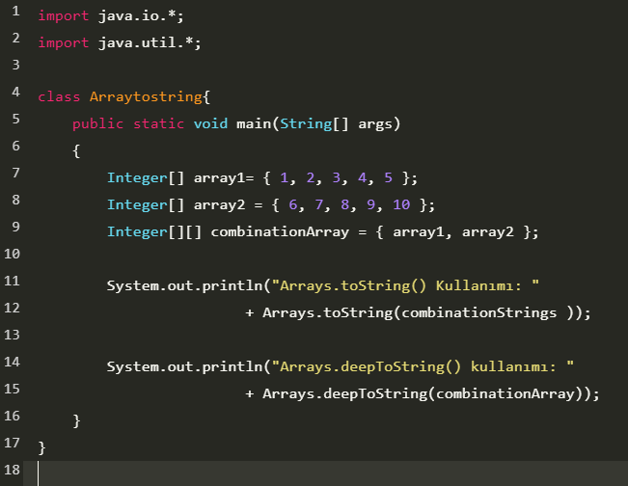
Arrays.toString() ve Arrays.deepToString() karşılaştırması Uygulama Örneği -1
Çıktı:
Arrays.toString() kullanımı : [[Ljava.lang.Integer;@3d075dc0,[Ljava.lang.Integer;@214c265e]
Arrays.deepToString() kullanımı: [[1, 2, 3, 4, 5], [6, 7, 8, 9, 10]]

Slide 51
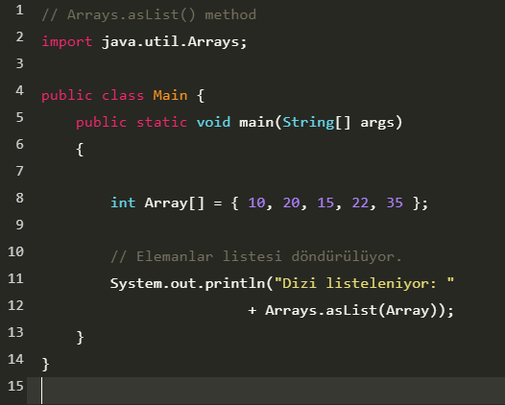
Arrays.asList() Metodu Uygulama Örneği-1
Bu yöntem, belirtilen Diziler tarafından desteklenen sabit boyutlu bir liste döndürür.
Dizi listeleniyor: [[I@2f4d3709]

Slide 52
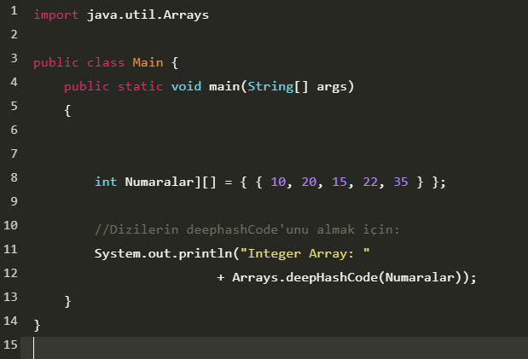
Arrays.deepHashCode(Object[])Metodu Uygulama Örneği-1
Bu yöntem, belirtilen Dizilerin "derin içeriklerini" temel alan bir karma kod döndürür.
static int deepHashCode(Object[] a);
Integer Array: 38475344

Slide 53
Arrays.fill() Metodu
Bu yöntem belirtilen dizinin belirlenen aralığının her bir elemanına belirtilen bayt değeri doldurulacak yöntem atar.
Bu yöntem herhangi bir değer döndürmez.
Java.util.Arrays.fill(byte[] a, int fromIndex, int toIndex, byte val)
a -> Bu doldurulacak dizidir.
fromIndex - > Bu, belirtilen değerle doldurulacak ilk öğenin (dahil) dizinidir.
toIndex - >Bu, belirtilen değerle doldurulacak son öğenin (hariç) dizinidir.
val -> Bu, dizinin tüm öğelerinde saklanacak değerdir.

Slide 54
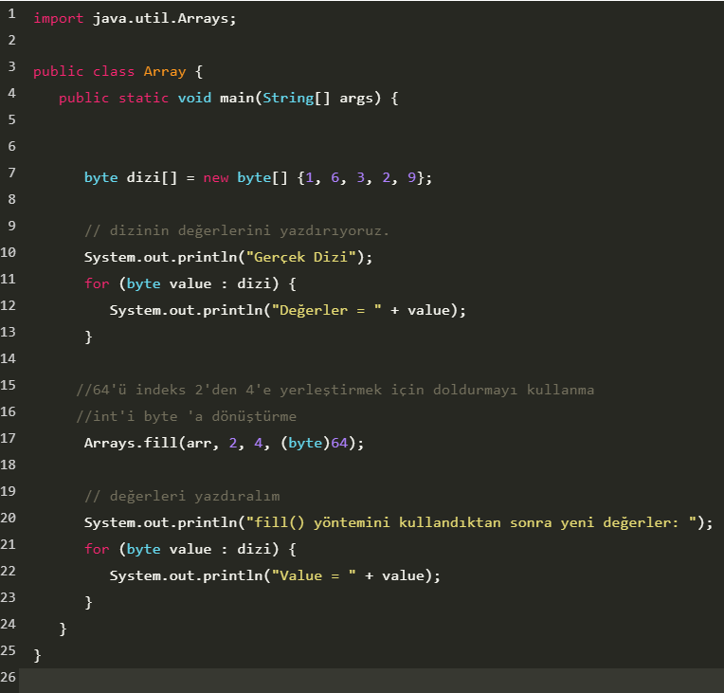
Arrays.fill() Metodu Uygulama Örneği-1

Slide 55
Arrays.fill() Metodu Uygulama Örneği-1(devam)
Çıktı:
Gerçek Dizi:
Değer= 1
Değer = 6
Değer = 3
Değer = 2
Değer = 9
fill() yöntemini kullandıktan sonra yeni değerler:
Değer = 1
Değer = 6
Değer = 64
Değer = 64
Değer = 9

Slide 56
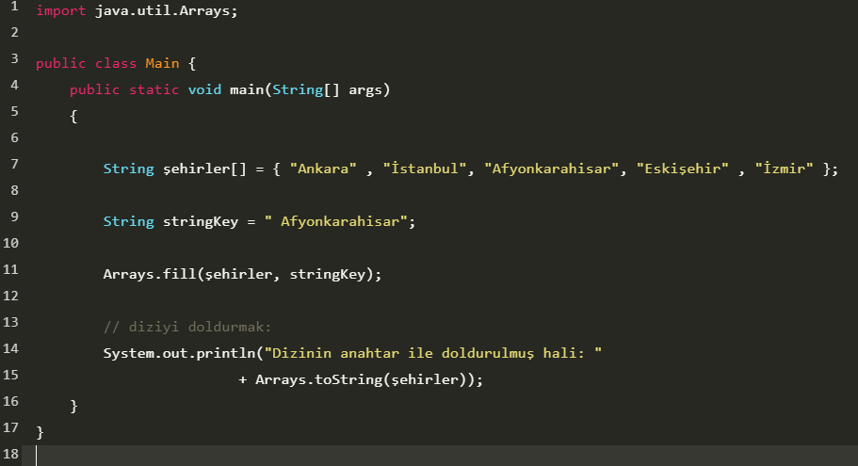
Arrays.fill() Metodu Uygulama Örneği-2
Çıktı: Dizinin anahtar ile doldurulmuş hali: [Afyonkarahisar, Afyonkarahisar, Afyonkarahisar, Afyonkarahisar, Afyonkarahisar]

Slide 57
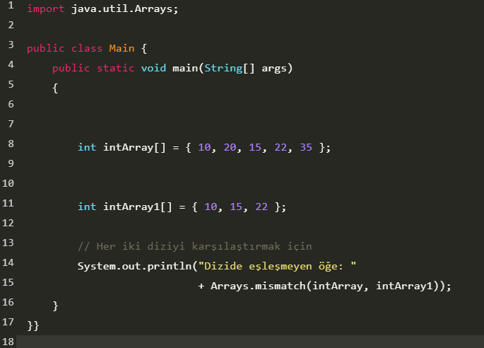
Arrays.mismatch(array1, array2); Metodu Uygulama Örneği -1
Çıktı: Dizide eşleşmeyen öğe: 1

Slide 58
Arrays.sort() Metodu
public static void sort(int[] a, int fromIndex, int toIndex);
a - Bu, sıralanacak dizidir.
fromIndex - Bu, sıralanacak ilk öğenin (dahil) dizinidir.
toIndex - Bu, sıralanacak son öğenin (hariç) dizinidir.
Bu yöntem herhangi bir değer döndürmez.

Slide 59
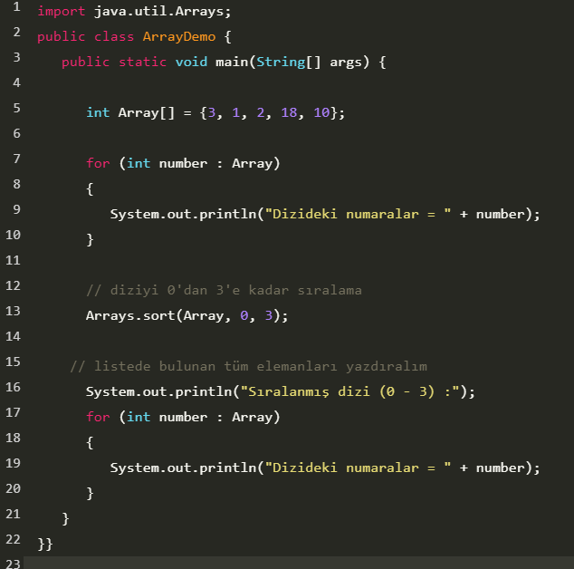
Arrays.sort() Metodu Uygulama Örneği -1
Çıktı:
Dizideki numaralar = 3
Dizideki numaralar = 1
Dizideki numaralar = 2
Dizideki numaralar = 18
Dizideki numaralar = 10
Sıralanmış dizi(0 - 3):
Dizideki numaralar = 1
Dizideki numaralar = 2
Dizideki numaralar = 3
Dizideki numaralar = 18
Dizideki numaralar = 10

Slide 60
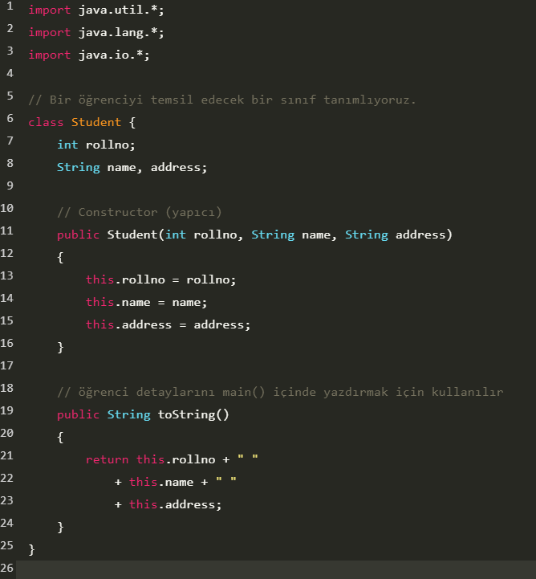
static <T> void sort(T[] a, Comparator< super T> c); Metodu Uygulama Örneği -1

Slide 61

static <T> void sort(T[] a, Comparator< super T> c); Metodu Uygulama Örneği -1(devam)

Slide 62
static <T> void sort(T[] a, Comparator< super T> c); Metodu Uygulama Örneği -1(devam)
Çıktı:
Sırasız
111 bbbb london
131 aaaa nyc
121 cccc jaipur
Rollere göre sıralama
111 bbbb london
121 cccc jaipur
131 aaaa nyc

Slide 63

Sonuç
Bu videoda;
Dizi nedir?
Dizi kullanımının avantaj ve dezavantajları nelerdir?
Java’da dizi kullanımı
Java’da tek boyutlu diziler ve bunların uygulama örneklerini
Çok boyutlu diziler ve bunların uygulama örneklerini
Pürüzlü diziler ve uygulama örneklerini
Diziyi metoda çevirerek kullanma ve bunların çeşitlerini
Dizilerde takas ve referans mantığını
Dizi kopyalama
Dizi Klonlama
Dizi ile Matris ekleme ve matriste işlem yapmaktan
Java.util.Arrays paketindeki metodlardan bahsettik.
Kısaca dizilerde işlem mantınığını kavradık ve örneklerle pekiştirdik.

Slide 64
Kaynaklar
https://docs.oracle.com/javase/tutorial/
https://www.w3schools.com/java/
https://www.tutorialspoint.com/java/index.htm
https://www.javatpoint.com/java-tutorial
https://www.guru99.com/java-data-abstraction.html
https://www.geeksforgeeks.org
https://www.examtray.com
https://simplesnippets.tech
https://proselyte.nethttps://blog.burakkutbay.com/java-8-stream-api-nedir-kullanim-ornegi.html/
https://www.mobilhanem.com/temel-java-dersleri-arrays-sinifi/
https://medium.com/@fatihgul
http://www.mathcs.emory.edu/
https://www.java67.com/2014/05/how-to-compare-two-arrays-in-java-string-int-example.html
https://www.geeksforgeeks.org/array-class-in-java/
http://youtube.com/bmdersleri

Slide 65
İlginiz için teşekkürler…
Nesneye Dayalı Programlama Dersi
http://youtube.com/bmdersleri
Hazırlayan ve Sunan :Sena Özkara 1911404013 E-posta :senaozkaraa@hotmail.com
Tarih : 05/06/2021
Sürüm : v2
Ders Yürütücüsü : Doç. Dr. İsmail KIRBAŞ

